Slide 1
Такана
Виктория Яровая, 1 курс ОТиПЛа

Slide 2
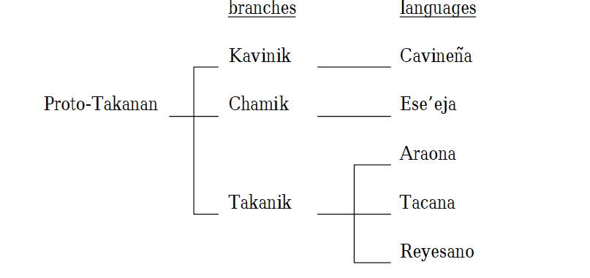
Генеалогическая и ареальная информация
Такана – язык семьи Такана
На языке такана говорят в регионах в амазонских низменностях северной Боливии и (в случае некоторых общин эсе-эджа) юго-восточного Перу.
Подсемья Такана (Takanan) является ветвью семьи Пано-Таканских языков и состоит из пяти языков: Араона, Кавинья, Эсе Эджа, Рейесано(Маропа) и Такана (Tacana).

Slide 3
Социолингвистическая информация
Число носителей: 1820 (2004) и 50 (2009)
Заметна тенденция к числу сокращения носителей, из всех языков семьи такана наиболее близок к вымиранию
На Такане говорит в основном старшее поколение в особенных случаях
Большинство носителей языка являются билингвами и также владеют испанским
Все языки семьи Такана в разной степени подверглись влиянию испанского из-за деятельности миссионеров
высок процент заимствованной лексики из изолятов Аймара, Кечуа и нескольких других

Slide 4
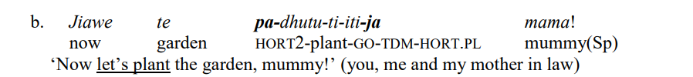
1)Типология: степень свободы выражения грамматических значений
Синтетизм: обычно 2-3 морфемы на слово, в некоторых случаях – больше, возможно, имеет место полисинтетизм
НОRT – гортатив, член глагольной парадигмы императива, temporal distance marker – маркер временной дистанции, GO = let’s go do something

Slide 5
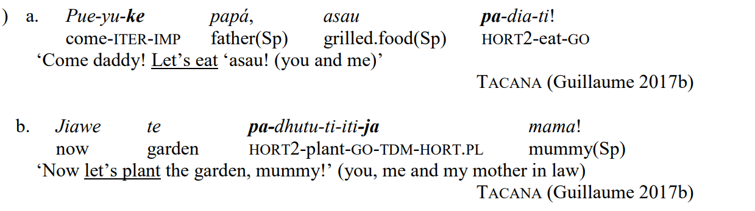
2)Характер границ между морфемами: агглютинация
Агглютинация: четкое соответствие между значением морфемы и формой, видна граница между морфемами

Slide 6
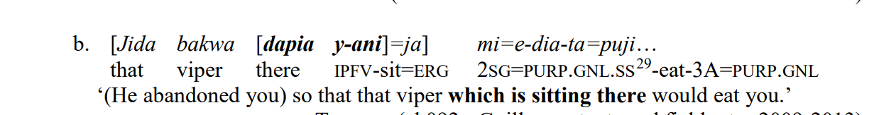
3) Тип маркирования: вершинное маркирование
вершинное маркирование в предикации

Slide 7
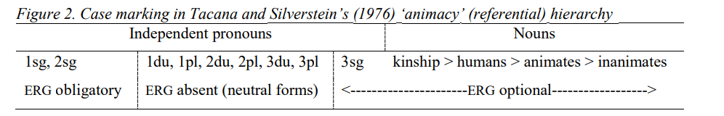
Тип ролевой кодировки: расщепленная эргативность
В стратегии ролевой кодировки языка такана есть 3 элемента:
1) строго эргативная стратегия
2) вариативная эргативная стратегия
3) Нейтральная стратегия
Шкала распределения типа ролевой кодировки:

Slide 8
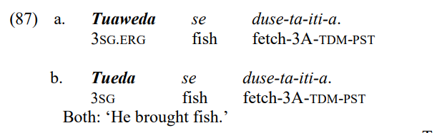
Тип ролевой кодировки: расщепленная эргативность
Вариативная эргативность: с местоимениями 3-го лица единственного числа может использоваться как эргативная(а) так и абсолютивная(b) форма

Slide 9
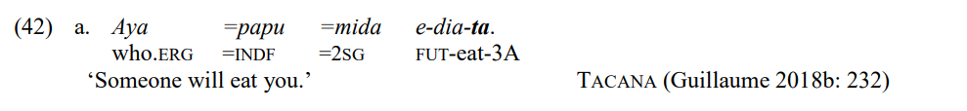
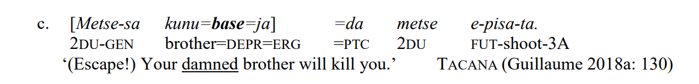
Базовый порядок слов -- SOV
42a – S (кто-то) O (тебя) V (съест)
14С – S(брат) O (ты) V(убьет)

Slide 10
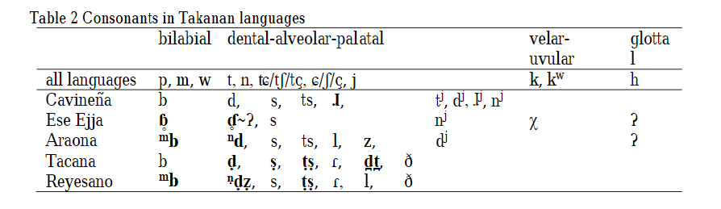
Система согласных языков семьи Такана

Slide 11
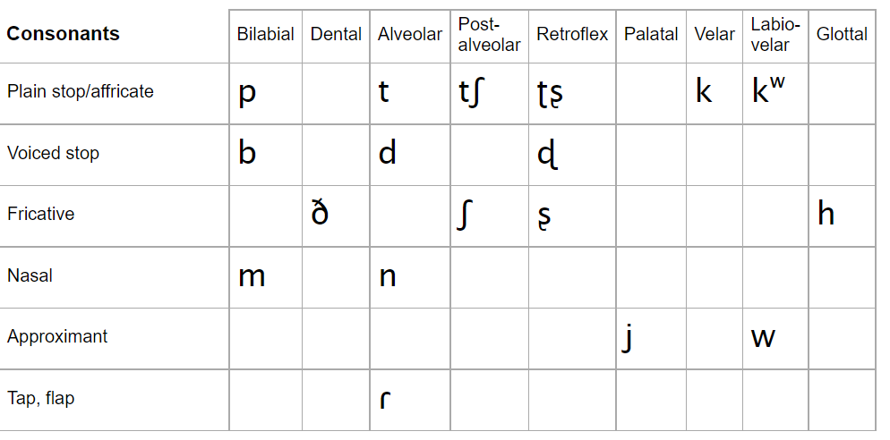
Система согласных

Slide 12
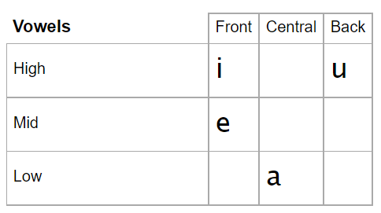
Система гласных

Slide 13
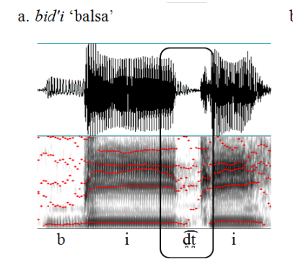
Фонетические особенности
Ламинальные фрикативные зубные /d̪͡t̪/ (‘voiced laminal fricative flap’) или (dental voiced-voiceless occlusive): фаза «голоса», за которой следует фаза «шума» на спектрограмме
апикальные постальвеолярные /ḍ/, /ṭṣ/ и /ṣ/

Slide 14
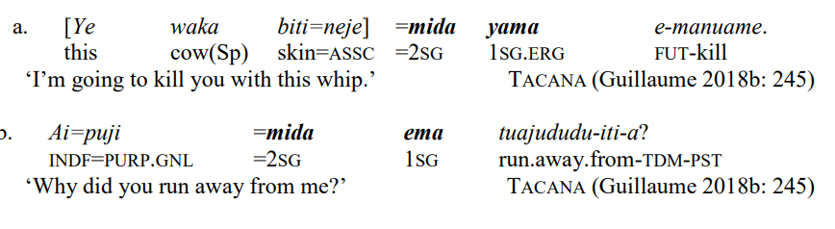
Порядок следования местоимений в предложении
Местоимения должны располагаться в определенном порядке, если их 2 или больше: чем ниже в иерархии 1>2>3(лицо), тем раньше в последовательности

Slide 15
Список глосс
ASSC associative
DEPR depreciative
TDM temporal distance marker
REM.PST remote past
TMP temporal adverbial clause
HORT hortative (гортатив, императив 1 лица)

Slide 16
Источники
Antoine Guillaume. Takanan languages. Amazonian Languages. An International Handbook, 2021.
Guillaume, Antoine. Forthcoming. Negation in Tacana (Amazonian Bolivia): synchronic description and diachronic reconstruction.
Antoine Guillaume, The grammatical expression of emotions in Tacana and other Takanan languages
The Language of the Tacana Indians (Bolivia). Rudolph Schuller and Martin Gusinde

